Slide 1
信源编码（主要内容）
信源编码定理
  信源编码概念
  香农第一定理（变长编码）
  香农第三定理
信源编码方法
  离散信源编码
  连续信源编码
  相关信源编码
  变换编码

Slide 2
变长编码
特点：
  在码符号序列长度L不很大的时候，就能达到很高的编码效率。
  完全无失真的编码。
要求：
  变长码要满足唯一可译码的条件，它必须是非奇异码，而且任意有限长L次扩展码也应该是非奇异码。
  为了能够即时译码，变长码必须是即时码。

Slide 3
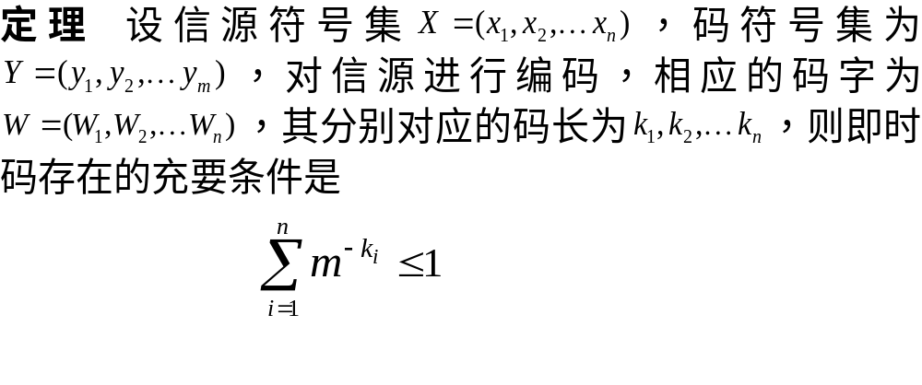
克拉夫特不等式（1949年）
克拉夫特不等式描述了信源符号数和码字长度之间应满足什么条件才能构成即时码。

Slide 4
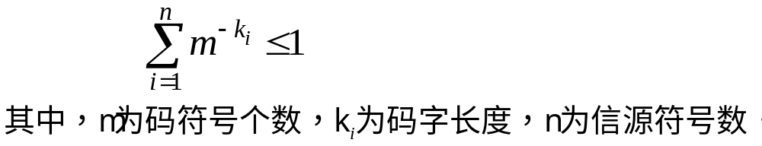
麦克米伦不等式（1956年）
可将克拉夫特不等式的结果推广到唯一可译码的情况：
定理 在前一定理所给定的条件下，唯一可译码存在的充要条件是
此不等式称为麦克米伦不等式

Slide 5
说明
如果码字长度和码符号数满足克拉夫特（或麦克米伦）不等式时，必可构造出即时码（或唯一可译码），否则不能构造出即时码（或唯一可译码）。
但是，该定理并不能作为判别一种码是否为即时码（或唯一可译码）的判据。
  例如：码字中有两个码字长度相同，则这两个码字无论是否相同，都可能使不等式成立。但是，当这两个码字相同时，显然不可能是唯一可译码。

Slide 6
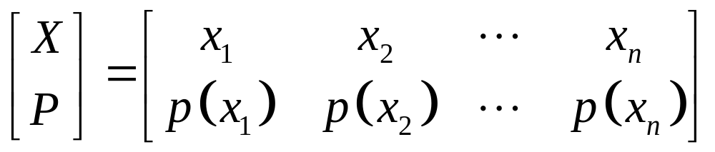
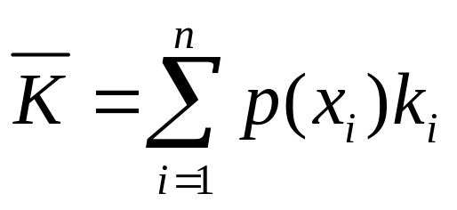
平均码长
定义 设有信源
编码后的码字分别为W₁ ，W₂，…，W_{n}，各码字相应的码长分别为k₁，k₂，…，k_{n}。因为是唯一可译码，信源符号x_{i}和码字W_{i}是一一对应的，则这个码的平均长度为：

Slide 7
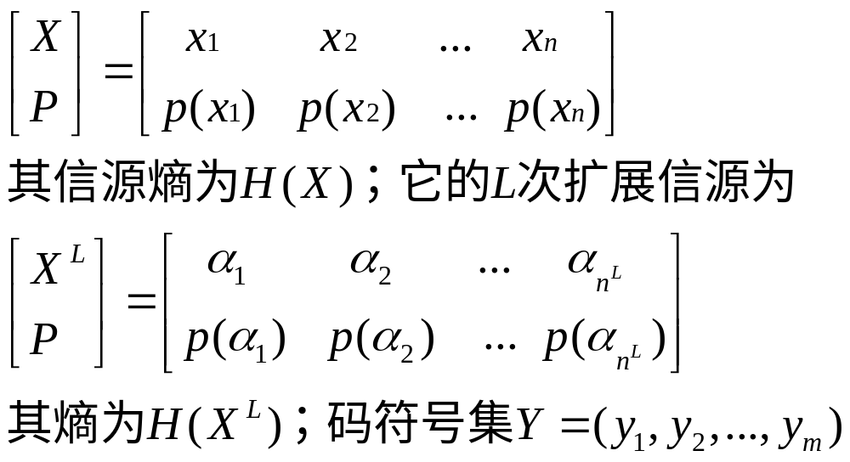
变长无失真信源编码定理
变长无失真信源编码定理即香农第一定理
定理 设离散无记忆信源为

Slide 8
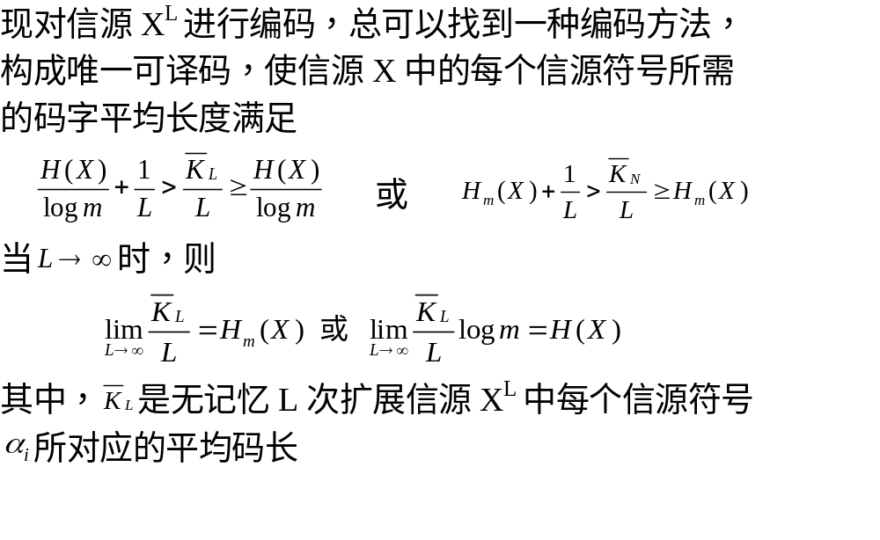
变长无失真信源编码定理（续）

Slide 9
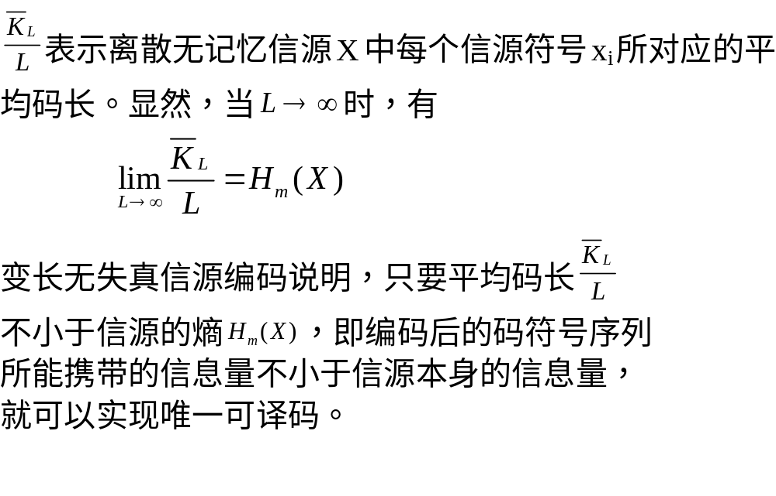
变长无失真信源编码定理－理解

Slide 10
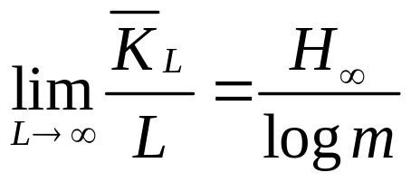
推广到普通信源
变长无失真信源编码定理可以推广到平稳遍历的有记忆信源，一般离散信源或马尔可夫信源，有
其中，H∞为有记忆信源的极限熵
定长编码是变长编码的一个特例，定长编码定理也可以统一到香农第一定理。

Slide 11
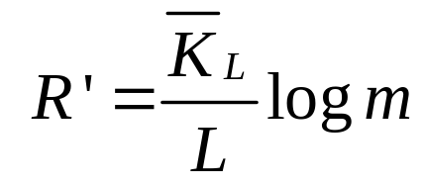
变长编码的编码信息率R’
定义变长编码的编码信息率为：
它表示编码后平均每个信源符号能载荷的最大信息量。
香农第一定理又可以表述为：
  若H(X)≤R’<H(X)+ε，就存在唯一可译的变长编码。
  若R’<H(X)，则不存在唯一可译的变长编码。不能实现无失真的信源编码。

Slide 12
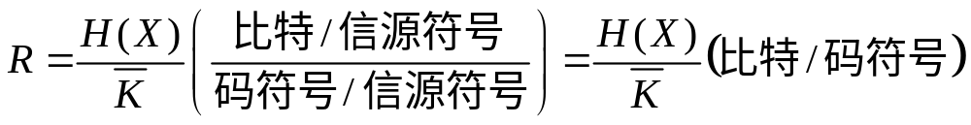
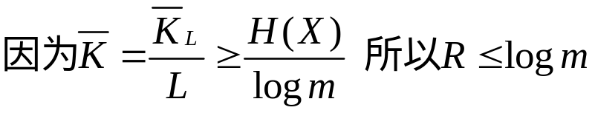
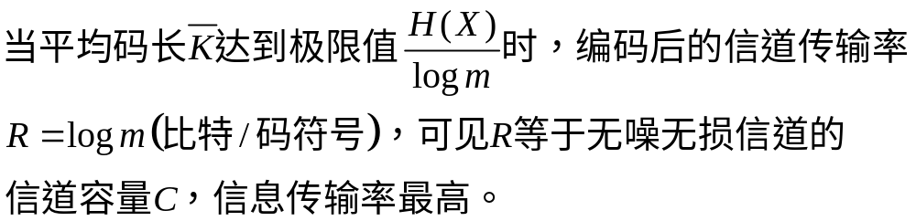
信息传输率R
从信道角度看，信道的信息传输率

Slide 13
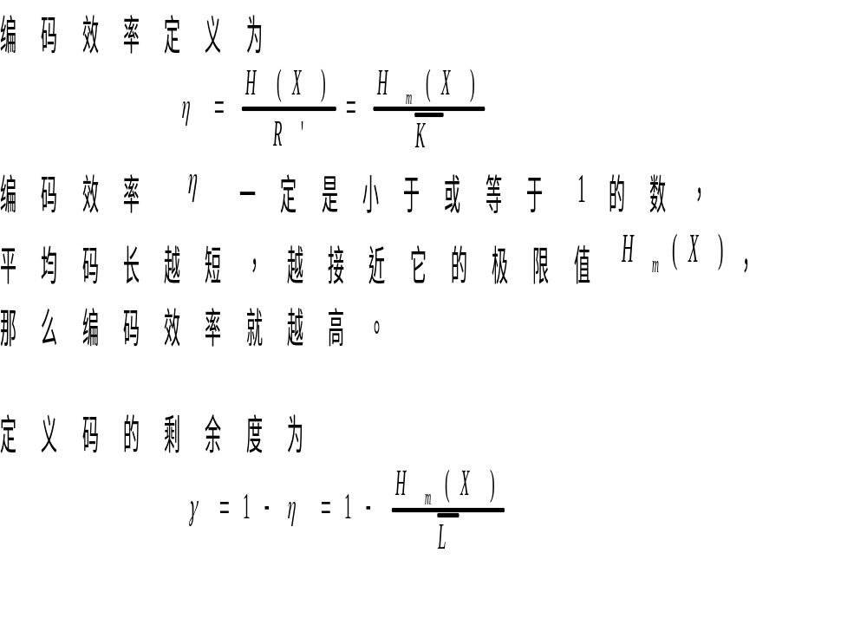
编码效率和剩余度

Slide 14
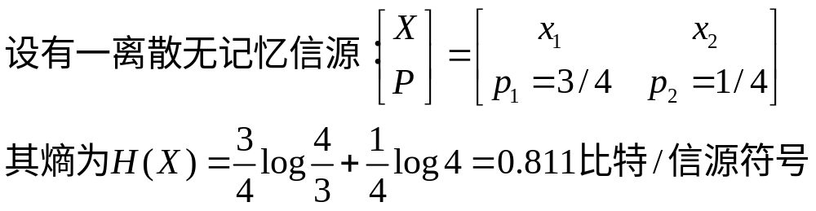
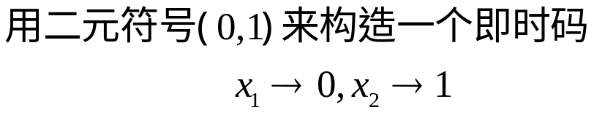

变长编码举例

Slide 15
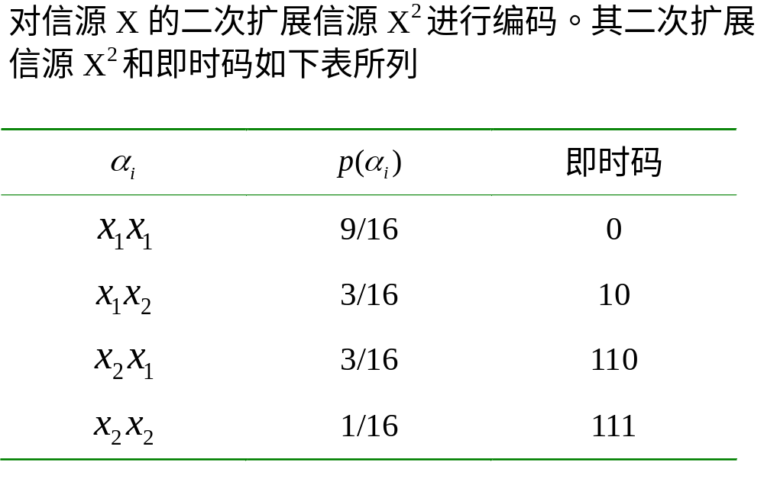
变长编码举例—续

Slide 16
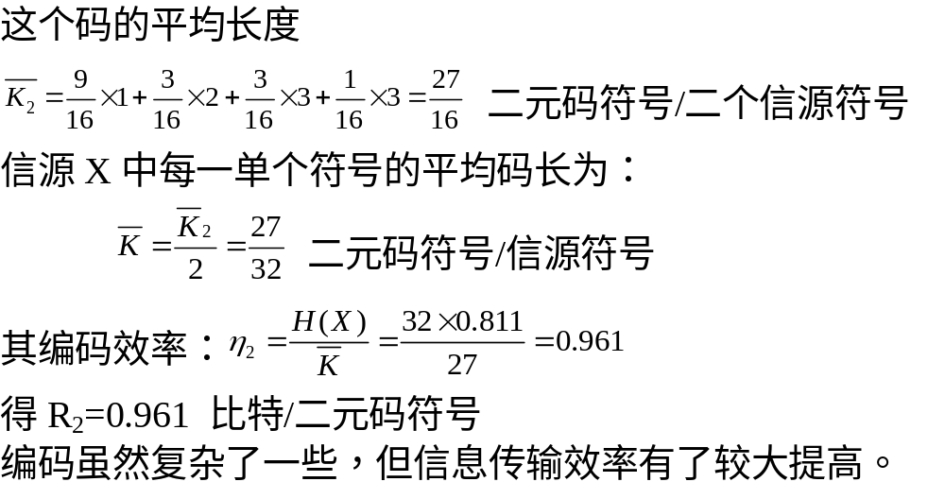
变长编码举例—续

Slide 17
变长编码举例—续
用同样方法可进一步对信源X的三次和四次扩展信源进行编码，并求出其编码效率为：
  η₁=0.811比特/二元码符号
  η₂=0.961比特/二元码符号
  η₃=0.985比特/二元码符号
  η₄=0.991比特/二元码符号
对于同一信源，要求编码效率都达到96％，比较
  变长码只需对二次扩展信源（L = 2）进行编码；
  而等长码则要求L大于4.13X10⁷ .
很明显，用变长码编码时，L不需很大就可以达到相当高的编码效率，而且可实现无失真编码。

Slide 18
信源编码（主要内容）
信源编码定理
  信源编码概念
  香农第一定理
  香农第三定理
信源编码方法
  离散信源编码
  连续信源编码
  相关信源编码
  变换编码

Slide 19
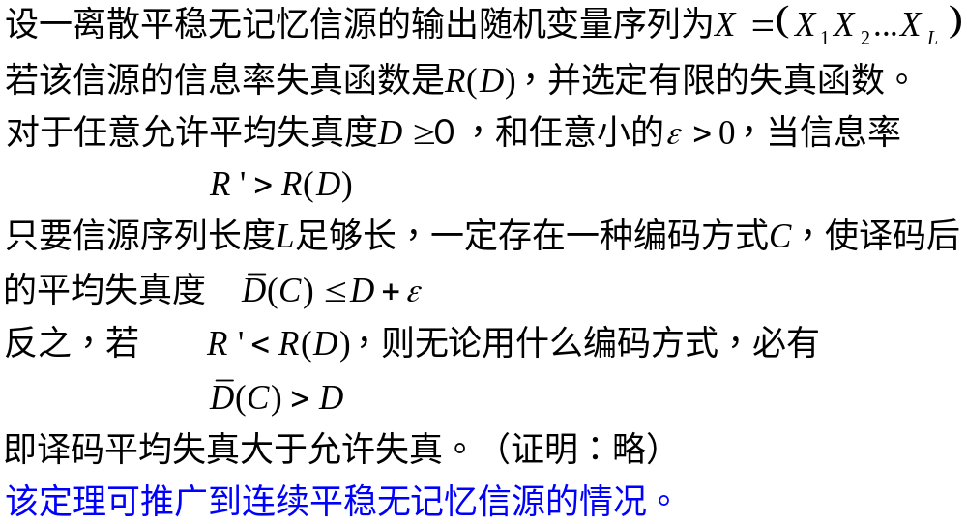
限失真信源编码定理

Slide 20
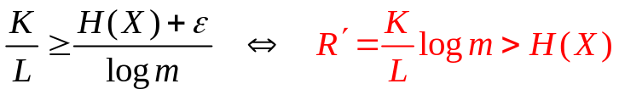
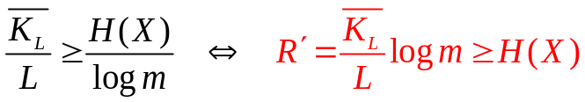


对信源编码定理的统一理解
定长信源无失真编码定理：
变长信源无失真编码定理（香农第一定理）：
保真度准则下的信源编码定理（香农第三定理）：
从编码信息率的角度，当 时，则信源编码无失真或失真可控。

Slide 21
信源编码（主要内容）
信源编码定理
  信源编码概念
  香农第一定理
  香农第三定理
信源编码方法
  离散信源编码
  连续信源编码
  相关信源编码
  变换编码

Slide 22
变长码的编码方法
发展比较成熟，常见的方法有：
香农编码
费诺编码
霍夫曼编码
游程编码
冗余位编码

Slide 23


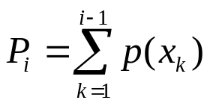
香农编码
1、将信源发出的n个消息符号按其概率的递减次序依次排列
2、按下式计算第i个消息的二进制代码组的码长,并取整
3、为了编成唯一可译码，首先计算第i个消息的累加概率
4、将累加概率P_{i}（为小数）变成二进制数
5、去除小数点，并根据码长k_{i}，取小数点后k_{i}位数作为第i个消息的代码组。

Slide 24
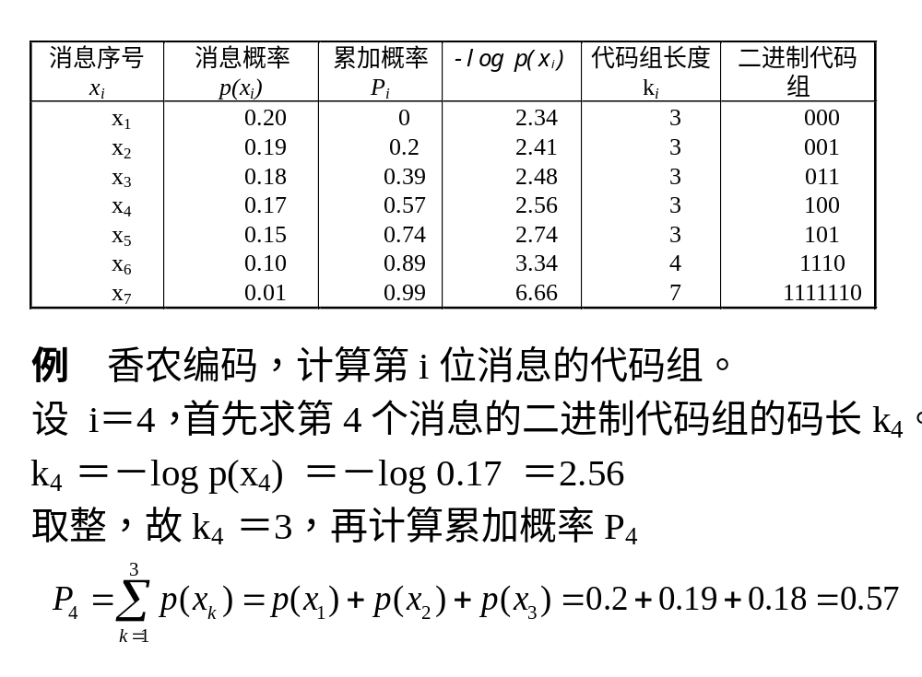
香农编码－举例

Slide 25
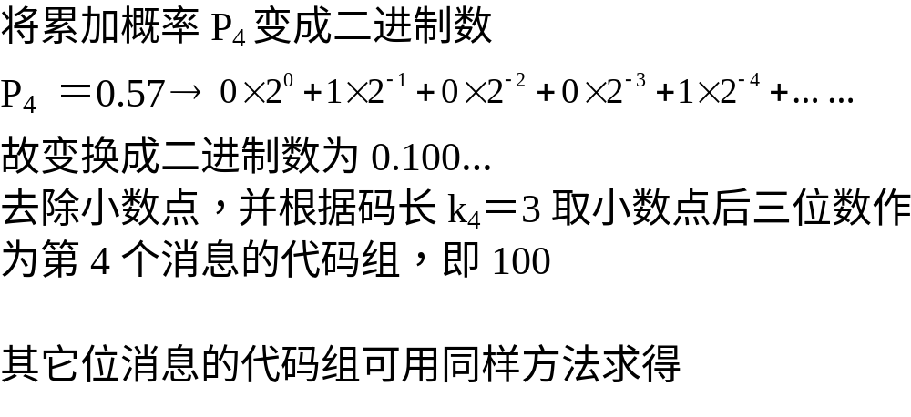
香农编码－举例（续）

Slide 26
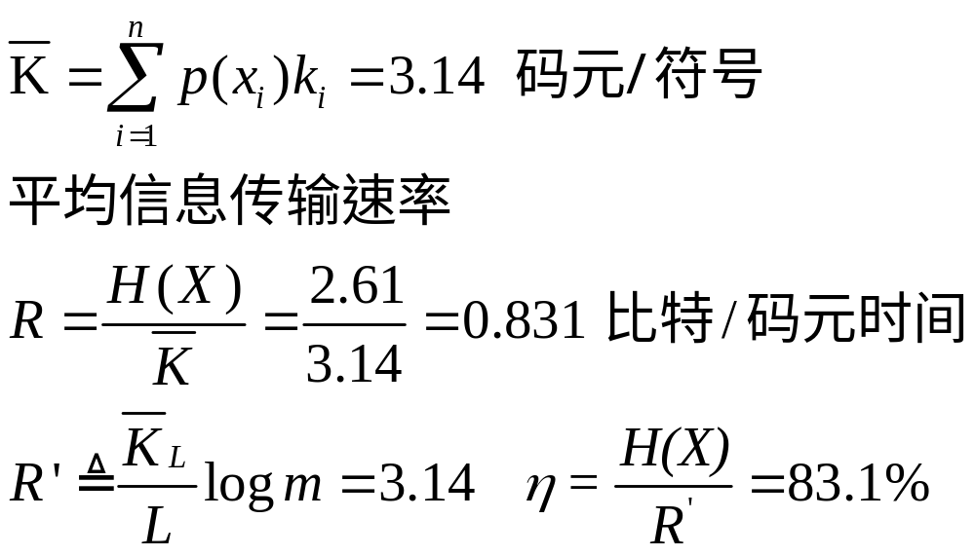
香农编码－举例（续）
由上表可以看出，一共有5个三位的代码组，各代码组之间至少有一位数字不相同，故是唯一可译码。还可以判断出，这7个代码组都属于即时码。
平均码长

Slide 27
霍夫曼编码
1、将n个信源按概率分布大小依递减次序排列
p₁≥ p₂ ≥…≥p_{n}
2、用0，1码符号分别代表概率最小的两个信源符号，并将这两个概率最小得信源符号合并成一个，从而得到只包含n－1个符号的新信源x1，称为缩减信源。
3、把缩减信源x1的符号仍按概率大小依递减次序排列，再将最后两个概率最小的符号合并成一个符号，并分别用0和1码符号表示，这样又形成了n－2个符号的缩减信源x2。
4、依次继续下去，直至信源最后只剩两个符号为止。将这最后两个信源符号分别用二进制符号“0”和“1”表示。
5、从最后一级缩减信源开始，向前返回，就得出各信源符号所对应的码符号序列，即相应的码字。

Slide 28
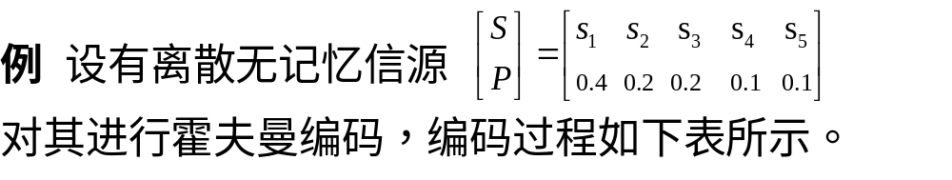
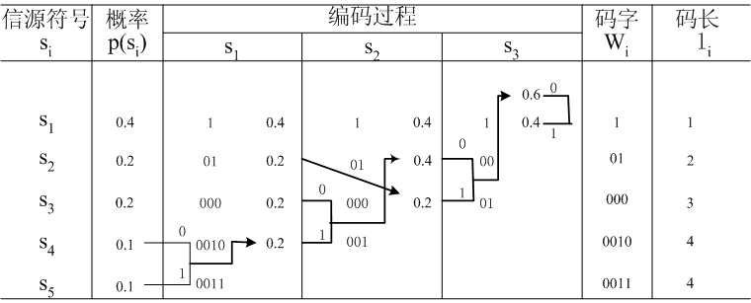
霍夫曼编码－举例

Slide 29
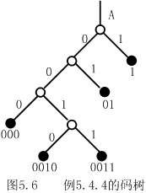
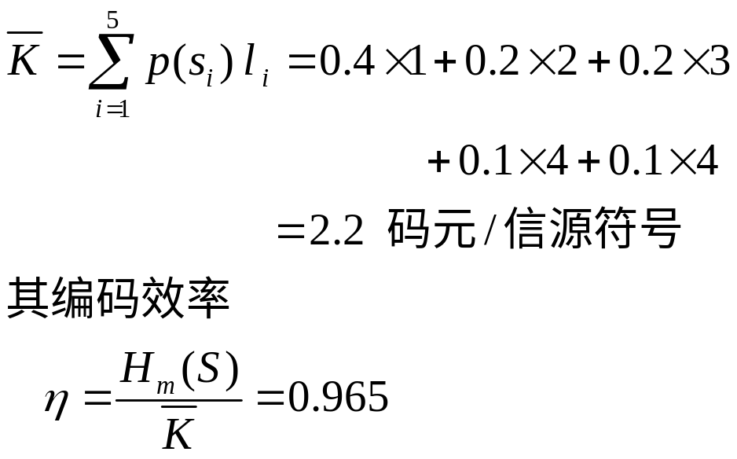
霍夫曼编码－举例（续）
该霍夫曼码的平均码长
从编码表可以看出，霍夫曼是即时码。

Slide 30
霍夫曼编码并不唯一
霍夫曼编码方法非是唯一，原因如下：
每次对信源缩减时，赋予信源最后两个概率最小的符号，用0和1是可以任意的；
对信源进行缩减时，两个概率最小的符号合并后的概率与其它信源符号的概率相同时，这两者在缩减信源中进行概率排序时，其位置放置次序是可以任意的。

Slide 31
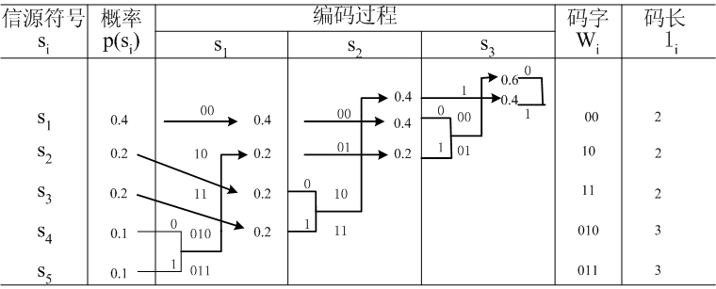
另一种霍夫曼编码
合并后的概率与其它信源符号的概率相同时，改变这两者在缩减信源中的排序，可以得到另一种霍夫曼编码，见下表：

Slide 32
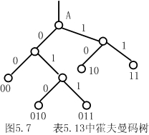
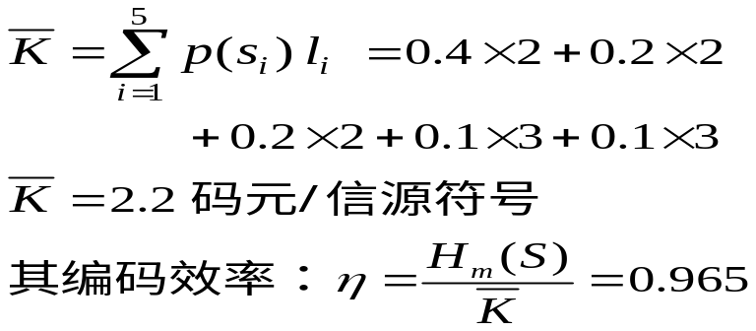
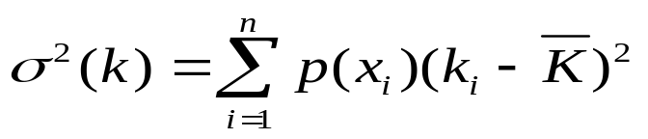
另一种霍夫曼编码（续）
该霍夫曼码的平均码长
编码效率与前一种霍夫曼码的效率相同。
但后一种编码的码长方差
比第一种小，即码长变化小，简单，易实现。故在霍夫曼编码过程中，对缩减信源符号以概率重新排列时，应使合并符号尽量靠前，可使合并符号重复编码次数减少，使短码得到充分利用。

Slide 33
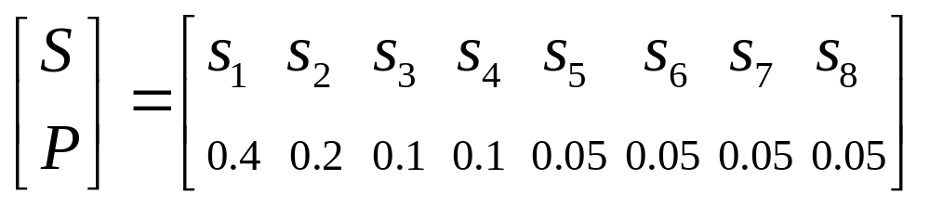
r元霍夫曼码
二进制霍夫曼码的编码方法可以很容易推广到r进制的情况。只是编码过程中构成缩减信源时，每次都是将r个概率最小的符号合并，并分别用0,1,…,(r-1)码符号表示。
例 设有离散无记忆信源
码符号集X＝(0,1,2)，试构造一种三进制霍夫曼码。

Slide 34
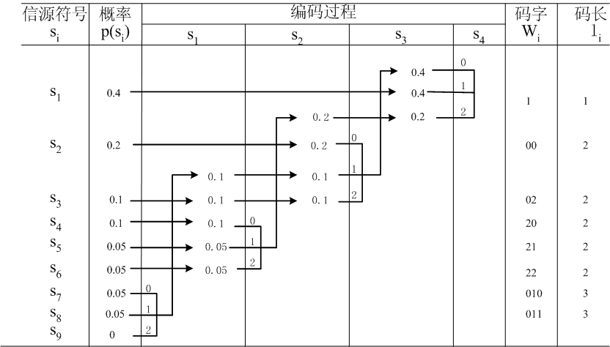
r元霍夫曼码－举例
编码过程见下表，其中信源s₉是增补的，令其概率为零.

Slide 35
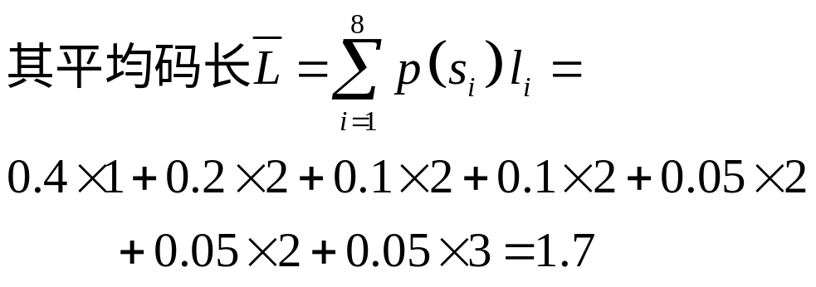
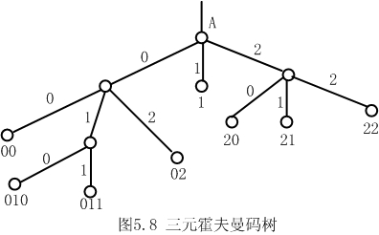
r元霍夫曼码－举例（续）
r3元霍夫曼编码

Slide 36
霍夫曼编码－总结
霍夫曼编码是最佳编码，用概率匹配方法进行信源的编码。它有两个明显特点：
霍夫曼编码的编码方法保证了概率大的符号对应于短码，概率小的符号对应于长码，充分利用了短码；
每次缩减信源的最后二个码字总是最后一位不同，从而保证了霍夫曼码是紧致即时码。

Slide 37
费诺编码
1、将信源符号s_{i}，i＝1，2，…，q依概率递减次序依次排列，即p₁≥ p₂≥…≥ p_{q}
2、将依次排列的信源符号依概率分为两大组，使两个组的概率和近于相同，并对各组赋予一个二进制代码符号“0”和“1”。（编m进制码就分成m组。）
3、将每一个大组的信源符号进一步再分成两组，使划分后的两个组的概率和近于相同，并又分别赋予两个组一个二进制符号“0”和“1”
4、如此重复，直至每个组只剩下一个信源符号为止
5、信源符号所对应的码符号序列即为费诺码

Slide 38
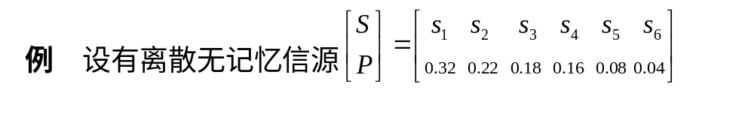
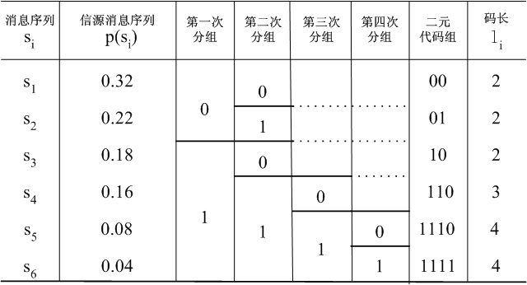
费诺编码－举例

Slide 39
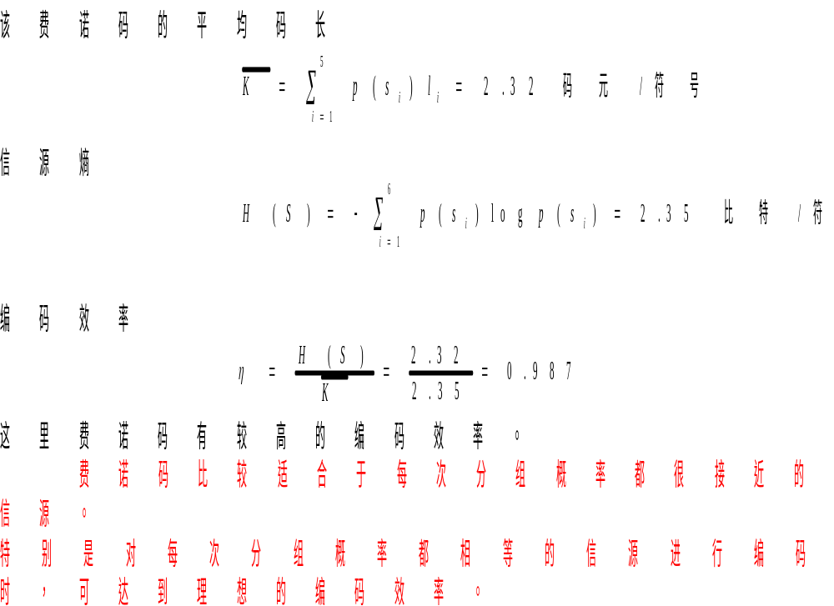
费诺编码－举例（续）

Slide 40
小结
介绍了几种变长码的编码方法。包括：
  香农编码、哈夫曼编码和费诺编码
  游程编码和冗余位编码
变长码的缺点是高概率符号和低概率符号出现的不均匀，与信源符号恒速输出的矛盾，需要很大的缓存。信道可能无信息可送，或信息溢出而丢失。
变长码的另一缺点是差错的扩散。因为它采用异前置码来分解码字，一旦传送中出现误码，则某个码字的前置部分可能成为另一个码字，因而错译为另一个符号。需要采用差错控制。

Slide 41
作业： 3.1 3.3 3.4(1-3小题）3.6

